Slide 1
ОТЧЕТ о прохождении производственной практики
(по профилю специальности) по профессиональному модулю ПМ.02 Техническое исполнение анимационных проектов в период с «___» ___________ 20__ г. по «___» ___________ 20__ г.
Специальность 55.02.02 Анимация (по видам)
АВТОНОМНАЯ НЕКОММЕРЧЕСКАЯ ОРГАНИЗАЦИЯ ВЫСШЕГО ОБРАЗОВАНИЯ
«МОСКОВСКИЙ УНИВЕРСИТЕТ «СИНЕРГИЯ»
Факультет Анимации
Кафедра Анимации и комиксов
ФИО обучающегося: ____________________________________
Группа: _______________________________________________
ФИО Руководителя:____________________________________

Slide 2
Содержание
1. Теоретическая часть
1.1. Информация о студии
1.2. Информация о проекте
1.3. Техническое задание
2. Художественно-аналитическая часть
2.1. Анализ конструкции и рига персонажей
2.2. Анализ композиции и отыгрыша в сцене
3. Практическая часть
3.1. Общий план работы над анимацией
3.2. Актёрский отыгрыш и добавление промежуточных поз
3.3. Шлифовка (Polish pass)

Slide 3
Информация о Профильной организации – объекте практики
(*например, об АО «Киностудия «Союзмультфильм»)
Изучить организационную структуру АО «Киностудия «Союзмультфильм».
Собрать общую информацию о базе прохождения практики.
Ознакомиться с типовыми должностными обязанностями художника-мультипликатора (на месте практики обучающегося), сформировать перечень профессиональных компетенций, которыми он должен обладать.

Slide 4
Информация о проекте
Описать анимационный проект: для какой возрастной категории рассчитан, формат (сериал, короткометражный фильм, полнометражный проект);
Изучить синопсис проекта. Выделить главных героев, дать описание их характерам;
Изучить пайплайн (этапы производства) проекта;
Ознакомиться с технологией производства проекта;
Перечислить факторы выбора технологии производства данного проекта;
Ознакомиться и проанализировать набор приёмов и методов, при помощи которых осуществляется анимация на проекте.

Slide 5
Техническое задание
Создать на базе имеющегося аниматика и лейаута файлы с готовой анимацией.
В состав файлов должны входить:
Аниматик;
Лейаут.

Slide 6
Знакомство с ригом персонажей
1. Изучить основные возможности рига персонажа;
2. Изучить основные возможности рига пропс-объектов;
3. Изучить анимационную библиотеку с характерными движениями и позами персонажа;
4. Изучить возможности пикера (визуальные инструменты управления анимацией) персонажа.

Slide 7
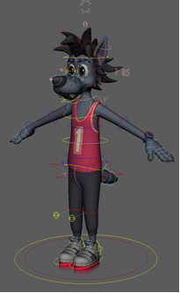
Пример анализа конструкции
Персонаж состоит из довольно простых форм, что упрощает процесс анимации.
Так как персонаж является героем проекта, ориентированного на детей, то и анатомия приближена больше к детской – много округлых элементов, крупная голова.
На каждый элемент есть своя собственная настроенная косточка, делающая персонажа подвижным.

Slide 8
Работа над анимацией по выданному аниматику и лейауту
Ознакомление с аниматиком серии и конкретного шота, взятого в работу. Внимательное изучение режиссерской экспликации (описание действий, происходящих в сцене).
Перевод блокинга в сплайн. Актерский розыгрыш. Выставление средних и промежуточных поз. Уточнение тайминга и спейсинга действия персонажа(ей) или объекта(ов), вовлеченных в анимацию. Финальная шлифовка (polish pass) анимации.
Проверка готовой анимации на техническое соответствие готового файла.

Slide 9
Доработка актерского отыгрыша
Работа с пониманием и соблюдением 12 принципов анимации.
Работа с массой персонажа.
Особое внимание обращается именно на отыгрыш, он должен быть достаточно эмоциональным, чтобы максимально отражать замысел режиссера аниматика. Позы, эмоции, мимика должны отражать внутреннее состояние персонажа.
Подготовить сцену к рендеру.

Slide 10
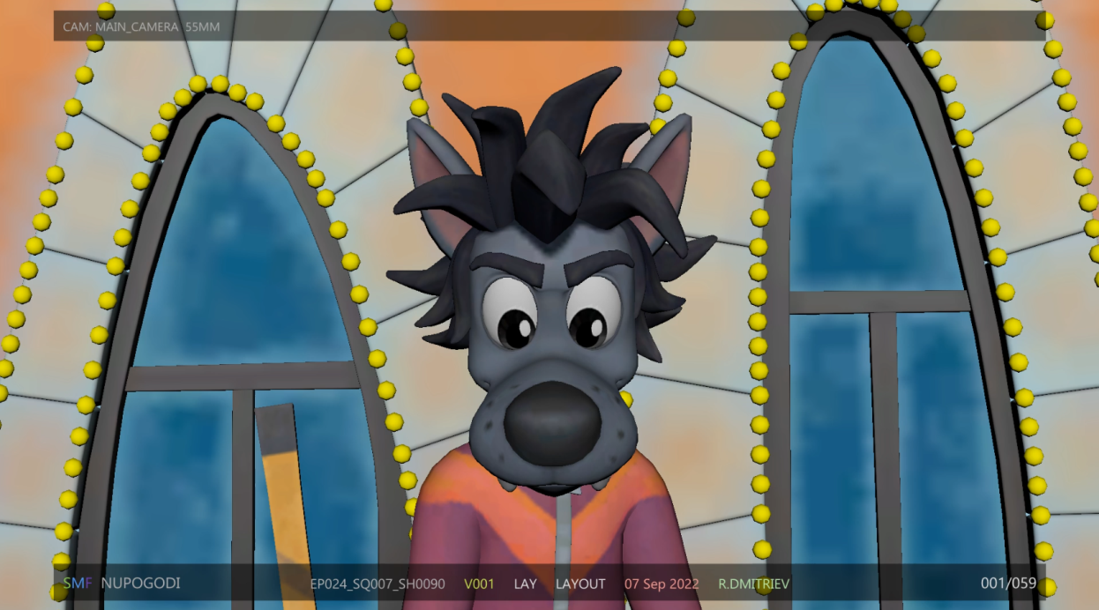
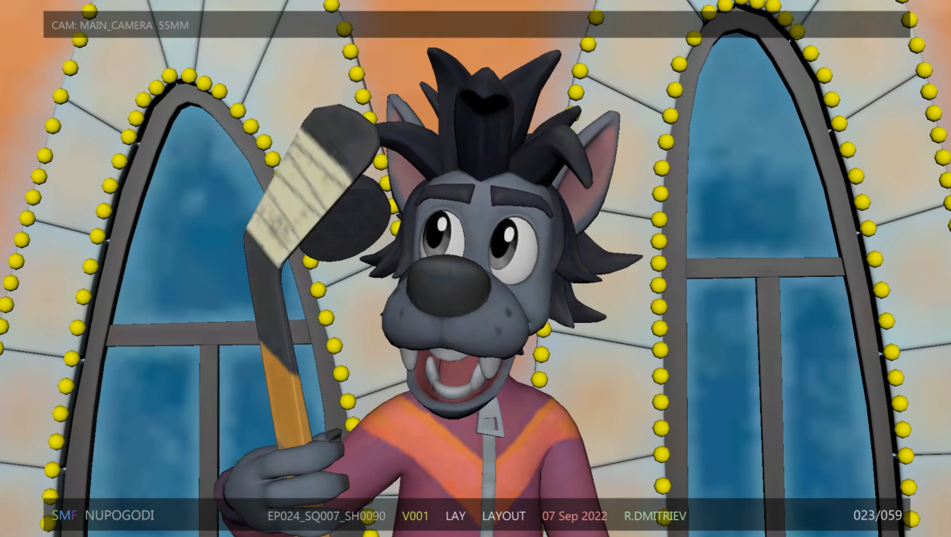
Пример ключевых поз

Slide 11
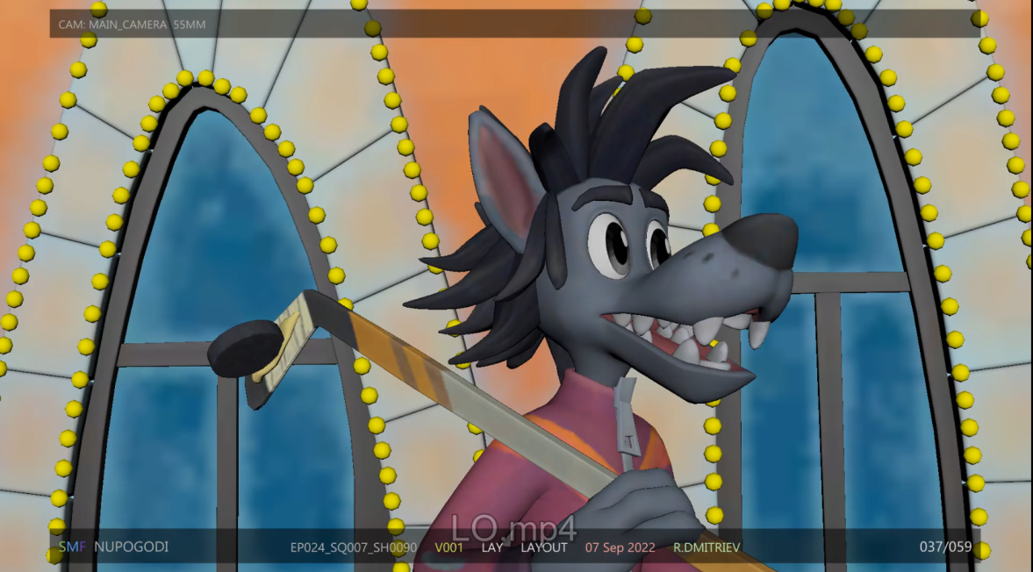
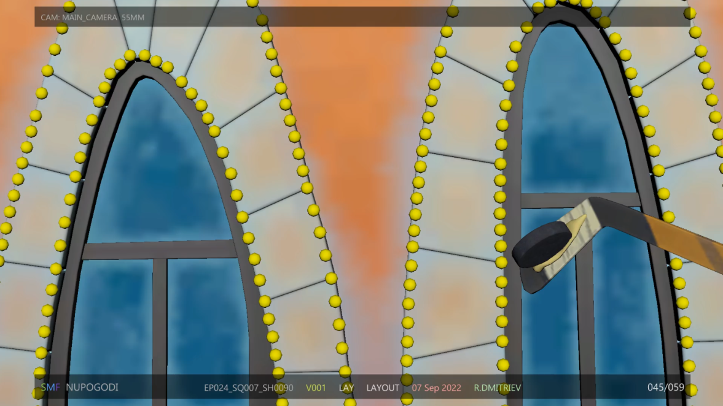
Пример ключевых поз

Slide 12
Шлифовка (Polish pass)
Шлифовка анимации – добавление мелких деталей, как движение глаз, пальцев и прочих мелочей, анимируются после того, как была завершена работа над всеми главными движениями.
Чистка анимации, проверка ее в сборке. Проверка на различные баги, проникания и несоответствия техническим требованиям проекта. Правка недочетов и передача сцен на этап рендера.

Slide 13
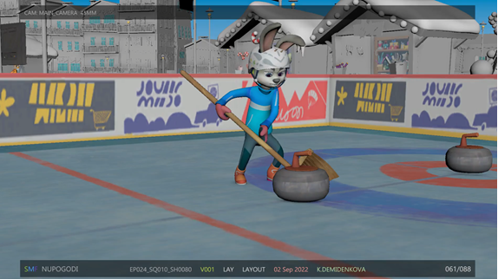
Пример шлифовки (Polish pass)
Доработан захват у пальцев, движение ушей и направление взгляда

Slide 14
Выводы
Студент должен письменно ответить на вопросы:
Почему анимация в технике 3D является одной из востребованных и передовых в наше время?
В каких направлениях ещё может использоваться 3D техника, кроме анимации?
Проанализировать полученный опыт. Написать все положительные и отрицательные стороны данной техники.

